Slide 1






Slide 2

Thứ … ngày … tháng … năm 2022
Toán
Bài 48 – Tiết 2
Làm quen với chữ số La Mã

Slide 3


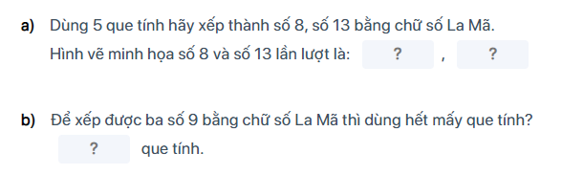

Dùng que tính có thể xếp thành các số La Mã như hình bên:
1

Slide 4
Dùng que tính có thể xếp thành các số La Mã như hình bên:
1
a) Dùng 5 que tính có thể xếp thành các số La Mã:
b) Để xếp được ba số 9 bằng số La Mã thì dùng hết 9 que tính

Slide 5
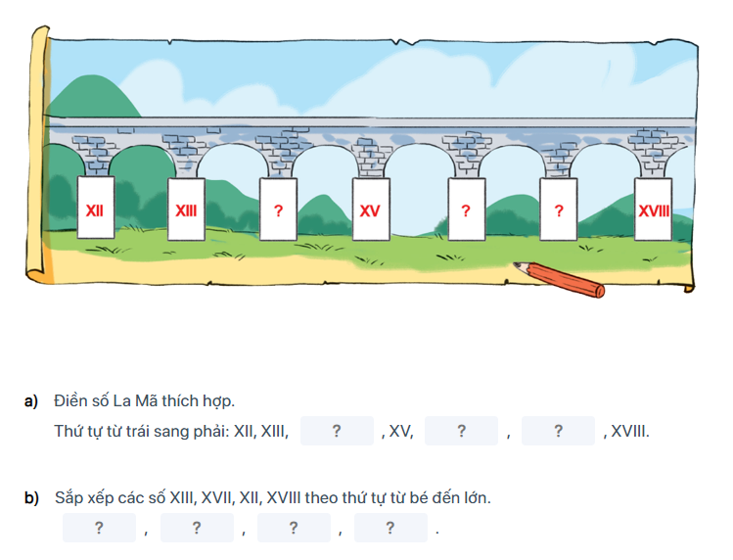
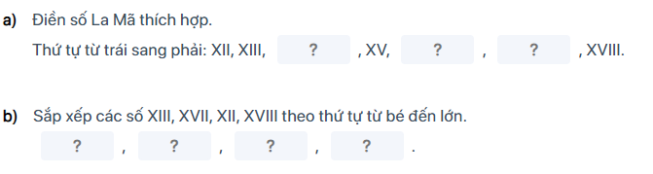

2. Tìm số La Mã thích hợp.
XIV
XVI
XVII
XIV
XVI
XVII

Slide 6
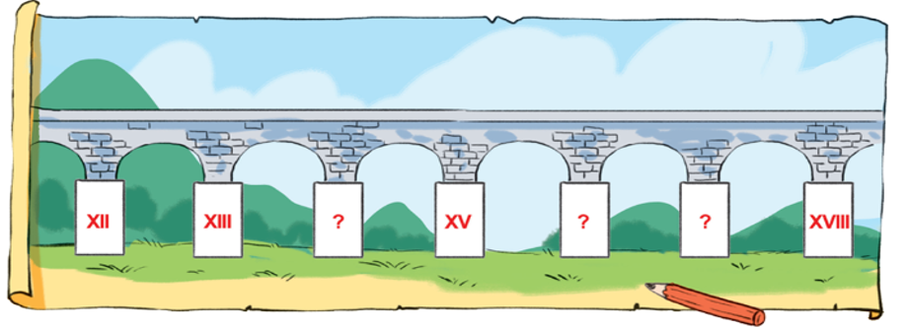
2. Tìm số La Mã thích hợp.
Điền số La Mã thích hợp:
Thứ tự từ trái sang phải: XII, XIII, XIV, XV, XVI, XVII, XVIII
b) Sắp xếp các số La Mã XIII, XVII, XII XVIII theo thứ tự từ bé đến lớn: XII, XIII, XVII, XVIII

Slide 7

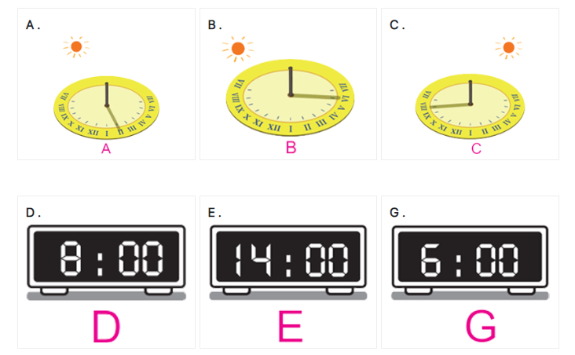
Bài 3:
Chọn đồng hồ điện tử thích hợp với đồng hồ mặt trời?

Slide 8
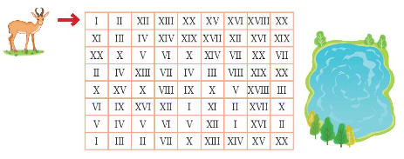
Bài 4:
Tìm đường đi cho chú linh dương đến hồ uống nước theo thứ tự các số La Mã từ I đến XX ?

Slide 9
Bài 4:
Tìm đường đi cho chú linh dương đến hồ uống nước theo thứ tự các số La Mã từ I đến XX ?

Slide 10



